Slide 1


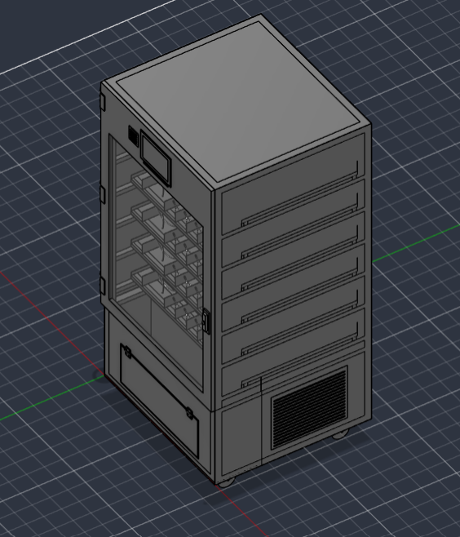
UNIVERSIDAD AUTÓNOMA DE NUEVO LEÓN | FACULTAD DE INGENIERÍA MECÁNICA Y ELÉCTRICA
Unidad de Aprendizaje: Proyecto de Ingeniería Aplicada | Examen Ordinario Oficial
MEMORIA DE DESARROLLO E INGENIERÍA MECATRÓNICA
EXPENDEX
Micro-Restaurante Automatizado Híbrido: Retos de Diseño, Simulación y Validación
Presentación técnica fundamentada en las evidencias analíticas, esquemáticos en EasyEDA, gemelo digital en Fusion 360 y firmware sobre ESP32 en Wokwi. Demostración de viabilidad técnica y manufactura nacional.
EQUIPO DE DESARROLLO Y RESPONSABILIDADES:
• Samuel Tovar Mújica (Mat. 2077933): Jefe del Proyecto. Modelado 3D CAD en Fusion 360 (127 piezas), Renders Oficiales, Firmware ESP32 (Wokwi), Memorias de Cálculo y Documentación.
• Emiliano Sánchez Martínez (Mat. 2012856): Desarrollo de Plataforma Web Dual (Quiosco Táctil 10.1" con QR Mercado Pago y Panel Admin /admin con gestión FIFO).
• Francisco Reyes Santiago (Mat. 1768161): Diseño y Simulación de Electrónica de Potencia en EasyEDA (Matriz MOSFET 6x6, optoacopladores PC817C, IPC-2221B) y Simulación Digital.
Modelo CAD Oficial Fusion 360 | Copete Superior HMI 10.1"
ExpendeX - Proyecto Integrador de Aprendizaje (PIA) | FIME UANL | Repositorio: https://github.com/Anubys6/ExpendeX-Smart-Vending-FIME
Diapositiva 1 de 15

Slide 2
01
CONTEXTO REAL EN FIME UANL Y PLANTEAMIENTO DEL PROBLEMA
La problemática cotidiana de alimentación en turnos continuos y el alcance de ingeniería del proyecto
PROBLEMA DE INGENIERÍA
LA REALIDAD ESTUDIANTIL
LA FALLA DEL VENDING ACTUAL
OBJETIVO DE INGENIERÍA (PIA)
Jornadas de 7:00 a 21:00 hrs en FIME
Monopolio de Ultraprocesados
Solución Integral Validada
Horario Continuo: La comunidad estudiantil y docente permanece más de 8 horas diarias en campus con recesos entre clases de apenas 15 a 20 minutos.
Saturación Física: Las cafeterías colapsan con filas de más de 35 minutos en horas pico (12:00 a 15:00 hrs), consumiendo todo el tiempo libre.
Inviabilidad de Apps: El delivery externo cobra tarifas abusivas ($160-$200 MXN) y no puede ingresar a los edificios de la facultad.
Cero Opciones Calientes: El 100% de las máquinas vending en el campus ofrecen únicamente papas fritas, galletas y sodas con múltiples sellos negros.
Deterioro Físico: La dependencia forzada a carbohidratos simples provoca fatiga crónica, somnolencia postprandial y gastritis en jóvenes foráneos.
Hardware Antiguo: Monederos mecánicos que fallan con monedas deformadas y nulo reporte de inventario.
Enfoque Práctico: Diseñar, calcular analíticamente, simular y prototipar una máquina vending híbrida para comida caliente y bebidas frías.
Requisitos Críticos: Despacho en menos de 15 segundos, refrigeración grado alimento NOM-251 (4°C-6°C) y cobro digital sin monedas.
Manufactura Nacional: Optimizar costos de fabricación por debajo de $50,000 MXN frente a equipos importados de $180,000+ MXN.
ExpendeX - Proyecto Integrador de Aprendizaje (PIA) | FIME UANL | Repositorio: https://github.com/Anubys6/ExpendeX-Smart-Vending-FIME
Diapositiva 2 de 15

Slide 3

02
RETO MECÁNICO 1: CONCEPCIÓN DEL CHASIS Y COPETE ERGONÓMICO
Modelado paramétrico 1:1 en Autodesk Fusion 360 (127 piezas) en chapa de acero calibre 18
DISEÑO CAD 3D
DESAFÍO ESTRUCTURAL Y ERGONÓMICO
Innovación en el Copete Frontal Superior
El Reto: Integrar una pantalla táctil de 10.1 pulgadas, lector óptico QR y bocina guía a la altura de la vista sin perforar la cámara térmica ni restar volumen útil de bandejas.
Solución de Diseño: Se concibió un copete superior inclinado a 15° en chapa de acero calibre 18, aislado mecánicamente de la zona refrigerada.
Dimensiones Generales: 1830 mm de altura, 950 mm de ancho y 880 mm de profundidad. Diseñada para cruzar puertas estándar de laboratorio y pasillos.
Chasis Paramétrico: 127 componentes modelados en Fusion 360 listos para corte láser y doblez CNC, acabado en pintura electrostática gris industrial.
Hermeticidad: Puerta frontal con triple bisagra de uso rudo y burlete magnético perimetral de sellado continuo.
ExpendeX - Proyecto Integrador de Aprendizaje (PIA) | FIME UANL | Repositorio: https://github.com/Anubys6/ExpendeX-Smart-Vending-FIME
Diapositiva 3 de 15

Slide 4
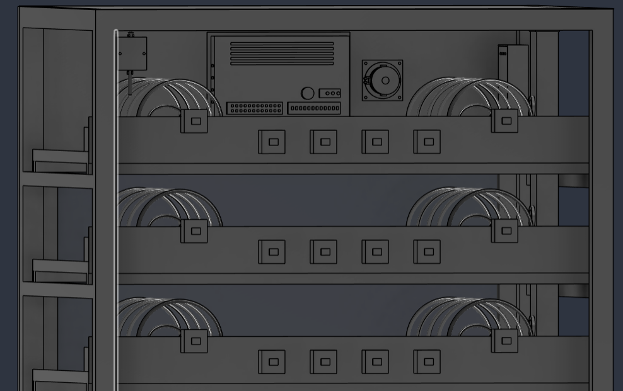
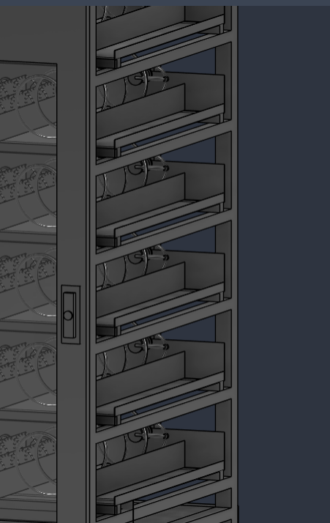
03
RETO MECÁNICO 2: BANDEJAS ASIMÉTRICAS 1+4+1 Y RIGIDEZ ESTRUCTURAL
Cálculo analítico de deflexión elástica bajo carga asimétrica severa de recipientes y latas
MEMORIA DE CÁLCULO
MEMORIA ANALÍTICA DE FLEXIÓN (EULER-BERNOULLI)
1.34 mm Deflexión (< 1.50 mm)
Distribución de Carga Mixta: Comida (850 g) + Bebidas (355 g)
El Problema Físico: Colocar recipientes pesados de guiso casero (850 g) en una charola estándar causa pandeo central, desalineando los engranes de los motores.
Arquitectura Asimétrica 1+4+1: Se ubicaron las comidas pesadas en los extremos laterales (canales 1 y 6, adyacentes a las guías telescópicas) y las 4 bebidas en el centro.
Momento Flector Máximo: Calculado en x = 0.475 m: M_max = 35.16 N·m.
Deflexión Elástica Central: y_max = 1.34 mm frente al límite de servicio de 1.50 mm (Norma AISC / Euler-Bernoulli). Factor de seguridad FS = 1.12.
Refuerzo Estructural: Pestañas perimetrales dobladas en 'C' en chapa inoxidable AISI 304 de 1.2 mm y guías telescópicas industriales de 45 kg por nivel.
ExpendeX - Proyecto Integrador de Aprendizaje (PIA) | FIME UANL | Repositorio: https://github.com/Anubys6/ExpendeX-Smart-Vending-FIME
Diapositiva 4 de 15

Slide 5
04
RETO MECÁNICO 3: CINEMÁTICA Y PAR TORSOR DE ESPIRALES HELICOIDALES
Dimensionamiento de espirales sobredimensionadas de Ø 144 mm para evitar atoramiento de empaques
CINEMÁTICA Y TORQUE
MODELO 3: PAR TORSOR Y EMPUJE AXIAL
COMPARATIVA DE PAR Y CINEMÁTICA
0.385 N·m Torque Requerido (T_stall = 1.8 N·m)
Espirales Asimétricas en Banco de Pruebas
Canales de Comida (Ø 144 mm): Paso de 80 mm, capacidad de 6 recipientes por espiral. Velocidad de rotación: 15 RPM. Tiempo de expulsión completa: 4.0 segundos por ciclo de 360°.
Canales de Bebidas (Ø 70 mm): Paso de 65 mm, capacidad de 10 latas/botellas por canal. Torque requerido: 0.125 N·m. Tiempo de despacho: 2.5 segundos.
Ángulo de Inclinación de Espiral: Inclinación helicoidal α = 10.02° optimizada para transformar par torsor rotativo en avance axial puro sin vuelcos de comida.
Acople Mecánico: Buje de acople en nylon autolubricado con chaveta pasante de acero inoxidable para absorber desalineaciones axiales.
Dimensionamiento de Espiral Comida vs Bebida
El Reto: Los recipientes de comida corrida cuadrados/rectangulares no giran en espirales estándar de refrescos (Ø 70 mm) y causan atascos por fricción.
Solución de Espiral Gigante: Se diseñó una espiral helicoidal sobredimensionada de Ø 144 mm exterior con paso axial de 80 mm en alambre de acero templado de Ø 7 mm.
Cálculo de Par Torsor Nominal: T_req = 0.385 N·m para empujar un contenedor de 850 g con coeficiente de fricción acero-plástico μ = 0.28.
Capacidad del Motorreductor: Motor de 24V DC con reducción planetaria 1:120 y torque de bloqueo T_stall = 1.80 N·m. Factor de seguridad dinámico FS = 4.67.
Resistencia al Corte: Esfuerzo cortante actuante en rotor bloqueado: τ = 9.80 MPa vs admisible τ_adm = 45.80 MPa (sin riesgo de fractura mecánica).
ExpendeX - Proyecto Integrador de Aprendizaje (PIA) | FIME UANL | Repositorio: https://github.com/Anubys6/ExpendeX-Smart-Vending-FIME
Diapositiva 5 de 15

Slide 6
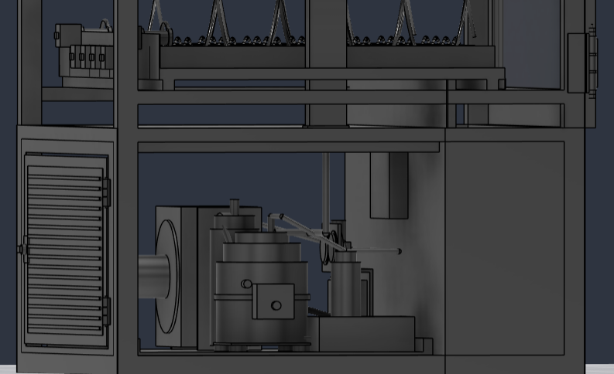
05
RETO TÉRMICO 4: REFRIGERACIÓN NOM-251 EN EL CLIMA DE MONTERREY (+42°C)
Balance térmico analítico de 382.88 W y selección de unidad frigorífica Embraco de 1/5 HP
BALANCE TÉRMICO
MEMORIA DE BALANCE TÉRMICO DE LA CÁMARA
382.88 W Carga Térmica Total
Condición Extrema de Verano en Nuevo León (T_ext = 42°C)
El Reto: Mantener alimentos perecederos entre 4°C y 6°C cumpliendo la NOM-251-SSA1 bajo la canícula de Monterrey (+42°C exterior y 75% HR).
Conducción en Paredes Aisladas: Q_paredes = 212.40 W (Poliuretano expandido de 50 mm, conductividad k = 0.022 W/m·K).
Radiación en Doble Acristalamiento: Q_vidrio = 98.18 W (Vidrio doble con cámara de gas argón y película Low-E anti-radiación).
Infiltración por Compuerta: Q_infiltracion = 72.30 W (Estimado en 60 aperturas por hora durante el pico de comida).
Carga Térmica Total Requerida: Q_total = 382.88 W requeridos para sostener régimen de 4°C.
Unidad Seleccionada: Compresor hermético Embraco 1/5 HP (R134a) con capacidad de extracción de 485.00 W. Factor de seguridad térmico FS = 1.27.
ExpendeX - Proyecto Integrador de Aprendizaje (PIA) | FIME UANL | Repositorio: https://github.com/Anubys6/ExpendeX-Smart-Vending-FIME
Diapositiva 6 de 15

Slide 7
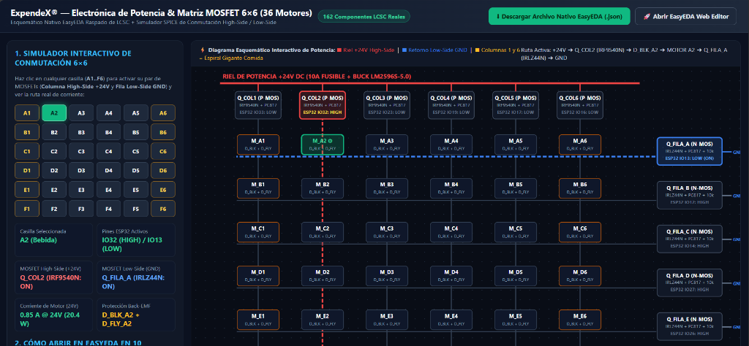
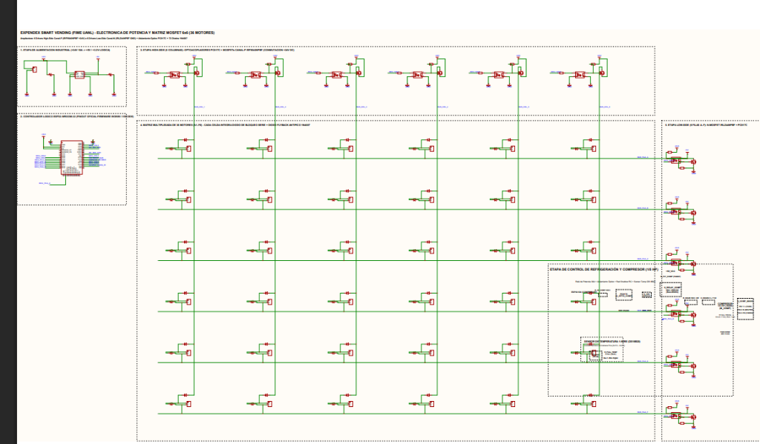
06
RETO ELECTRÓNICO 5: MATRIZ DE POTENCIA 6X6 Y SUPRESIÓN DE BACK-EMF
Diseño de PCB en EasyEDA, multiplexación de 36 motores y aislamiento galvánico de 2500 V
ELECTRÓNICA DE POTENCIA
MODELOS 7 Y 8: CONMUTACIÓN INDUCTIVA EN EASYEDA
12 Cables vs 72 Cables Convencionales
Ahorro de 72 a 12 Cables y Aislamiento por Optoacopladores
El Reto Eléctrico: Cablear 36 motores de forma individual requeriría 72 conductores gruesos atravesando las bandejas móviles, causando fallas por fatiga y cortocircuitos.
Multiplexación Matricial 6x6: Control de 36 motores mediante 6 columnas de 24V y 6 filas de GND (solo 12 líneas de arnés, reducción de 83% en cableado).
El Problema del Back-EMF: Desconectar motores inductivos generaba picos destructivos de hasta 48V que reseteaban el ESP32 en pruebas iniciales.
Solución en PCB EasyEDA: Drivers High-Side con P-MOSFETs IRF9540, drivers Low-Side con N-MOSFETs IRLZ44N y optoacopladores PC817C (aislamiento galvánico de 2,500 V RMS).
Diodos de Libre Rueda: Diodos rápidos 1N4007 en antiparalelo que recortan el pico inductivo a 24.51 V seguros (norma IPC-2221B).
ExpendeX - Proyecto Integrador de Aprendizaje (PIA) | FIME UANL | Repositorio: https://github.com/Anubys6/ExpendeX-Smart-Vending-FIME
Diapositiva 7 de 15

Slide 8
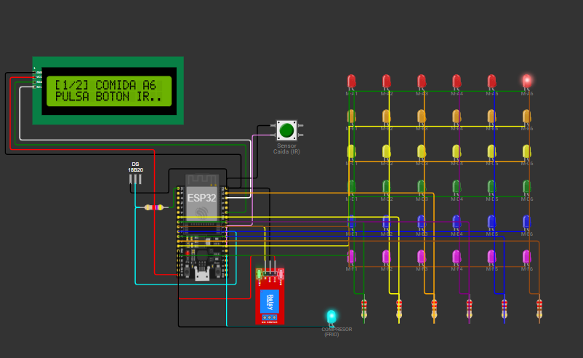
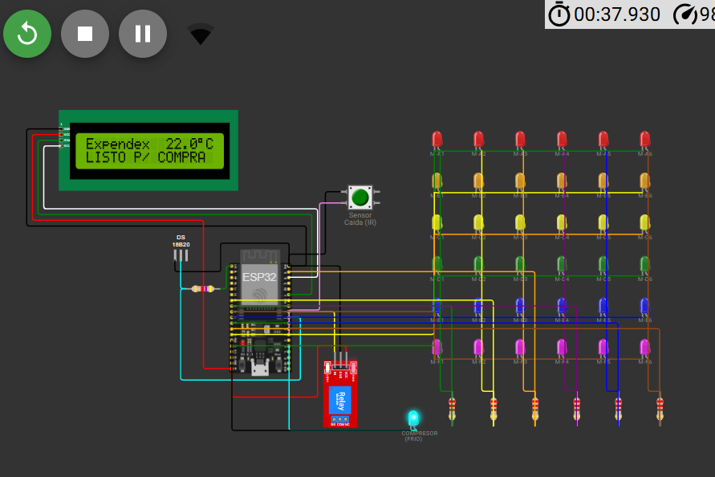
07
RETO DE CONTROL 6: FIRMWARE ESP32 FREERTOS Y SIMULACIÓN EN WOKWI
Máquina de estados no bloqueante, cortina infrarroja (1.22 ms) y emulación completa de 36 salidas
FIRMWARE Y CONTROL
ARQUITECTURA DE FIRMWARE EN C++
1.22 ms Latencia Cortina IR
Ejecución Multihilo sobre ESP32 Dual-Core
El Reto: Atender la interfaz de usuario, procesar cobros QR, accionar motores de 24V y leer sensores de temperatura sin pausas ni cuelgues del procesador.
Solución FreeRTOS: Core 0 gestiona la comunicación serial UART bidireccional (115200 baudios) y máquina de estados finitos (FSM). Core 1 atiende en tiempo real los sensores y motores.
Cortina Infrarroja (IR) de Caída: Arreglo de fotodiodos IR en el canal de caída que detecta la interrupción del haz en 1.22 ms. Apaga el motorreductor de inmediato para no maltratar el empaque.
Algoritmo Anti-Atasco: Si tras un giro de 360° no se detecta caída, el firmware aplica automáticamente un pulso de desbloqueo de 90° o notifica falla.
Validación en Wokwi / VS Code: Simulación de la matriz completa con 36 LEDs y cronometraje de conmutación.
ExpendeX - Proyecto Integrador de Aprendizaje (PIA) | FIME UANL | Repositorio: https://github.com/Anubys6/ExpendeX-Smart-Vending-FIME
Diapositiva 8 de 15

Slide 9
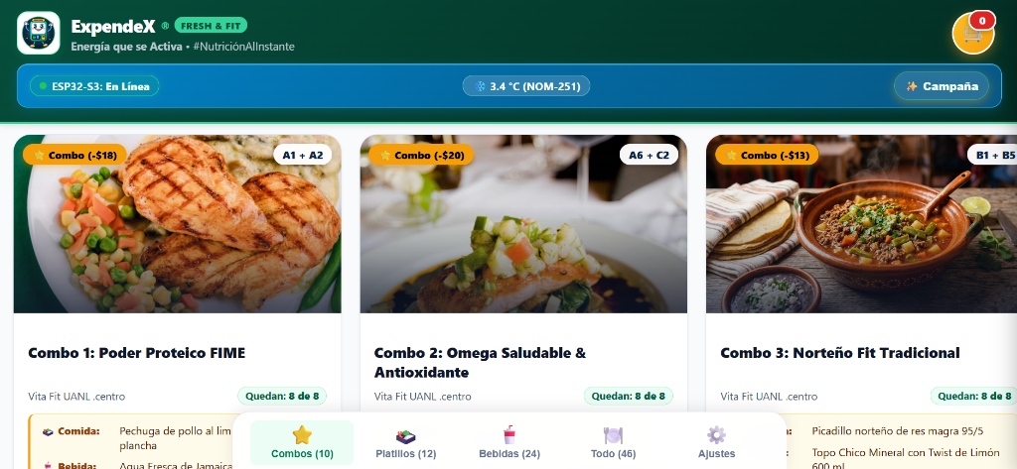
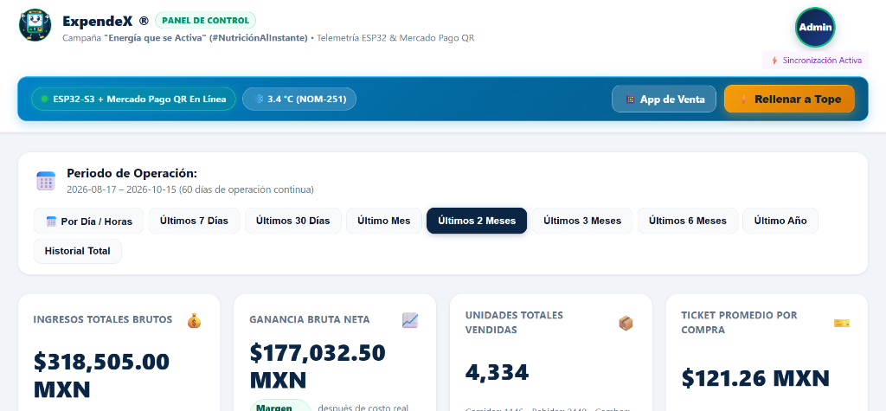
08
RETO DE SOFTWARE 7: PLATAFORMA WEB DUAL Y PROTOCOLO DE 14 HORAS
Frontend en React para quiosco 10.1", backend Node.js SQLite y regla microbiológica de bloqueo
PLATAFORMA WEB E IOT
DESARROLLO WEB: QUIOSCO + PANEL ADMIN
14 Horas Vigencia Máxima / Bloqueo RTC
Garantía de Inocuidad y Telemetría en Tiempo Real
Quiosco Táctil (React / Vite): Diseñado específicamente para la pantalla de 10.1 pulgadas. Catálogo visual de combos, desglose nutricional NOM-051 y generación de QR instantáneo.
Backend Local (Node.js / Express): Embebido en Raspberry Pi 4. Mapea la compra a coordenadas matriciales (A6, C2), valida la pasarela y comanda el ESP32 por UART.
Base de Datos SQLite Local: Almacena órdenes, inventario FIFO y lecturas de temperatura sin depender de internet continuo.
Protocolo Estricto de 14 Horas: El reloj RTC registra la hora de ingreso de cada platillo (06:00 AM). Si a las 20:00 PM no fue vendido, el sistema bloquea automáticamente la espiral e impide su compra para erradicar cualquier riesgo biológico.
ExpendeX - Proyecto Integrador de Aprendizaje (PIA) | FIME UANL | Repositorio: https://github.com/Anubys6/ExpendeX-Smart-Vending-FIME
Diapositiva 9 de 15

Slide 10
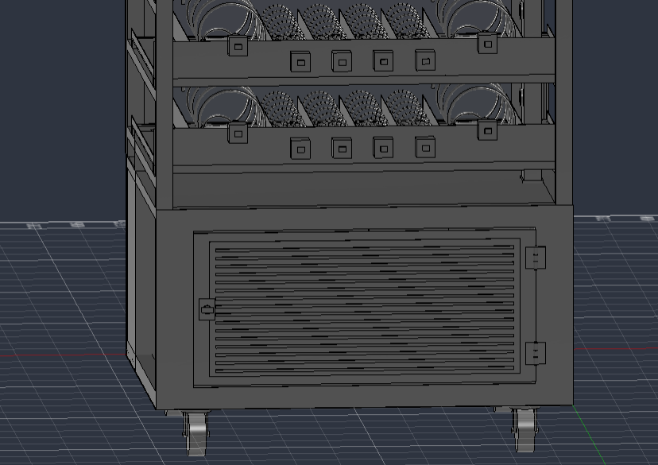
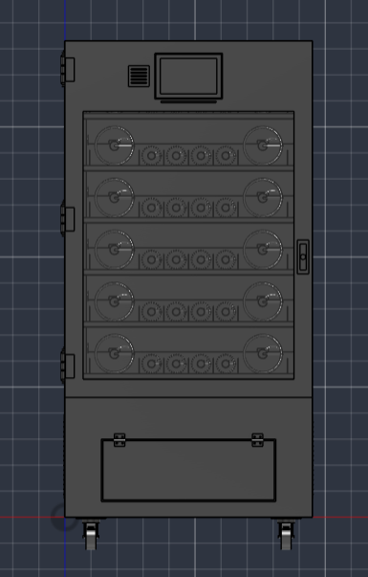
09
RETO MECÁNICO 8: COMPUERTA BASCULANTE ANTIRROBO Y AMORTIGUACIÓN
Mecanismo oscilante con deflector interior anti-vandalismo y rampa de impacto amortiguada
SEGURIDAD FÍSICA
PROTECCIÓN MECÁNICA DE RETIRO
Seguridad contra Vandalismo y Hurto
El Reto: En espacios universitarios abiertos, las máquinas vending sufren intentos de robo metiendo la mano o palanqueando la bandeja de entrega.
Compuerta Basculante Tipo Trampa: Diseñada en chapa de acero calibre 18 sin manija exterior. Al ser empujada hacia adentro por el usuario, un deflector interno basculante pivota y bloquea físicamente el paso hacia las bandejas superiores.
Cierre por Gravedad y Resorte: Retorno automático sellado que preserva la temperatura de la cámara fría.
Rampa Amortiguada a 30°: Recubierta con elastómero grado alimenticio que disipa la energía cinética de caída de recipientes de 850 g sin derramar alimentos.
Rejilla Inferior de Ventilación: Permite flujo de aire frío hacia el condensador Embraco manteniendo el filtro limpio.
ExpendeX - Proyecto Integrador de Aprendizaje (PIA) | FIME UANL | Repositorio: https://github.com/Anubys6/ExpendeX-Smart-Vending-FIME
Diapositiva 10 de 15

Slide 11
10
EL CICLO DE OPERACIÓN INTEGRADO: DEL TOQUE AL DESPACHO EN 8-12 SEG
Articulación cronológica fluida entre HMI, pago digital, ESP32, potencia y compuerta
CICLO INTEGRADO
SECUENCIA DE OPERACIÓN CRONOMETRADA
VENTAJAS TÉCNICAS FRENTE A CAFETERÍA
8 - 12 s vs 35-50 min en Cafetería
Comparativa Cuantitativa de Desempeño
Velocidad de Atención: 10 a 12 segundos por persona. Despacha hasta 5 clientes por minuto sin filas.
Inocuidad Térmica Continua: Monitoreo constante a 4°C por sensor digital DS18B20 vs alimentos a temperatura ambiente en barras comunes.
Disponibilidad Ininterrumpida: Servicio las 24 horas del día, los 7 días de la semana, cubriendo turnos nocturnos.
Sin Manejo de Efectivo Sucio: 100% cobro digital vía QR evitando mermas de caja y riesgos de robo.
Cero Sobrecosto de Envío: Precio directo de $85 MXN sin comisiones de aplicaciones de delivery ($160+).
Flujo de Despacho en Menos de 15 Segundos
T = 0.0 s — Selección Táctil: El usuario toca la pantalla de 10.1", consulta ingredientes NOM-051 y presiona 'Comprar Combo'.
T = 2.0 s — Cobro QR Dinámico: Escaneo inmediato con MercadoPago/SPEI y validación en menos de 1.5 s.
T = 3.5 s — Trama UART y Disparo Matricial: Raspberry Pi envía coordenadas A6/C2; ESP32 conmuta MOSFETs de 24V.
T = 5.0 s — Despacho Comida (Tiempo 1): Espiral de 144 mm gira 360°, liberando el guiso caliente.
T = 8.5 s — Despacho Bebida (Tiempo 2): Espiral de 70 mm gira 360°, dispensando el refresco frío.
T = 9.8 s — Detección IR y Retiro: Cortina infrarroja valida caída; usuario retira alimentos por la compuerta.
T = 11.0 s — Actualización FIFO: La base de datos SQLite descuenta stock y envía telemetría.
ExpendeX - Proyecto Integrador de Aprendizaje (PIA) | FIME UANL | Repositorio: https://github.com/Anubys6/ExpendeX-Smart-Vending-FIME
Diapositiva 11 de 15

Slide 12
11
COSTOS DE FABRICACIÓN Y BOM INDUSTRIAL DETALLADO ($46,463.12 MXN)
Desglose de inversión física fidedigno extraído de la memoria de cálculo del PIA
BOM INDUSTRIAL REAL
Subsistema Mecatrónico | Componentes Principales | Costo MXN | % Total
Chasis y Carrocería | Chapa acero cal 18, corte láser, pintura electrostática, ruedas | $14,250.00 | 30.7%
Refrigeración Grado Alimento | Compresor Embraco 1/5 HP R134a, evaporador ventilado, control digital | $9,800.00 | 21.1%
Mecanismos de Despacho | 36 motorreductores 24V, 5 bandejas inox, 36 espirales helicoidales | $8,950.00 | 19.3%
Consola HMI y Cómputo | Touchscreen 10.1", Raspberry Pi 4, lector QR óptico, bocina guía | $7,150.00 | 15.4%
Electrónica de Potencia | PCB EasyEDA matriz 6x6, fuente industrial 24V/5V, ESP32, relevadores | $4,120.00 | 8.9%
Tornillería y Ensamble | Arneses automotrices, empaques magnéticos, herrajes de seguridad | $2,193.12 | 4.7%
TOTAL BOM FABRICACIÓN | Unidad ExpendeX 100% Funcional y Lista para Despliegue | $46,463.12 | 100.0%
DISRUPCIÓN EN COSTOS
$46,463 MXN (BOM)
Ventaja de Manufactura Nacional
Costo Directo Real: Fabricar la máquina con ingeniería local cuesta $46,463.12 MXN.
Comparativa Importada: Importar un equipo similar con pantalla táctil y refrigeración supera los $180,000 MXN en México.
Multiplicador 3.9x: Con la misma inversión de 1 sola máquina importada, se construyen casi 4 unidades ExpendeX completas.
Disponibilidad de Refacciones: 100% componentes estándar industriales reemplazables en Monterrey.
ExpendeX - Proyecto Integrador de Aprendizaje (PIA) | FIME UANL | Repositorio: https://github.com/Anubys6/ExpendeX-Smart-Vending-FIME
Diapositiva 12 de 15

Slide 13
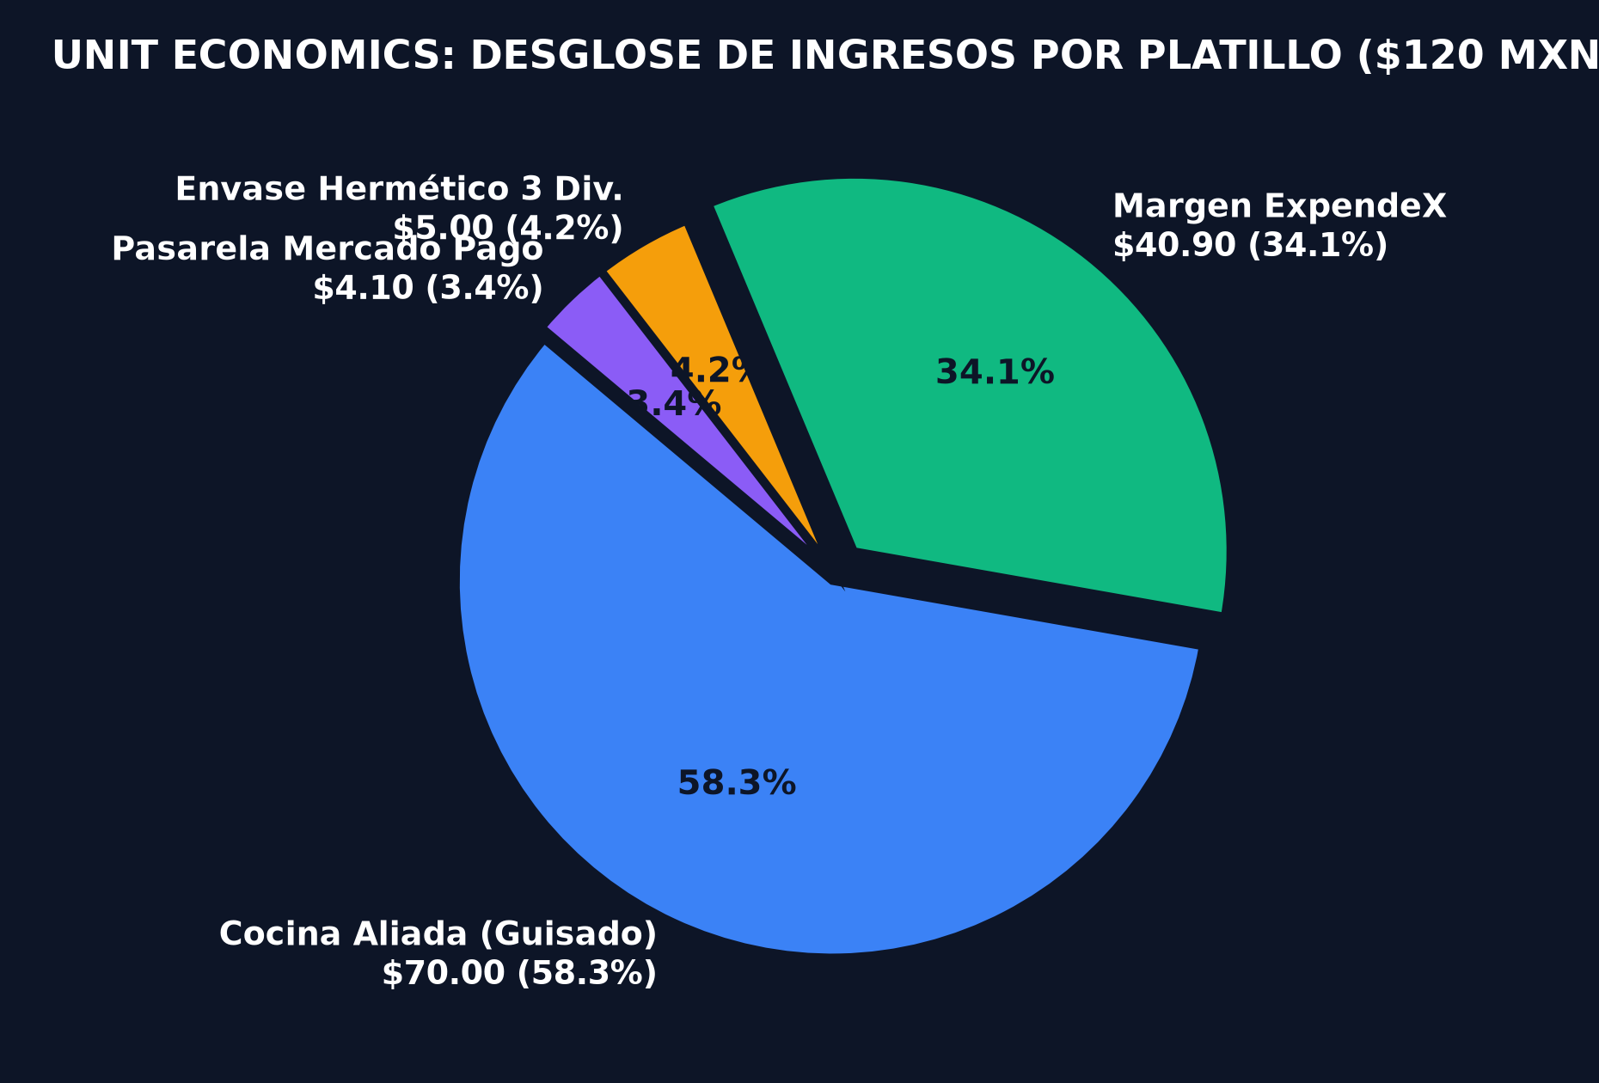
12
UNIT ECONOMICS Y MODELADO DE RENTABILIDAD OPERATIVA
Ecuación económica realista por combo ($85 MXN) y proyección de flujos mensuales
UNIT ECONOMICS
DESGLOSE DEL COMBO ($85.00 MXN)
$23.45 Margen Bruto / Combo
Guiso Casero Caliente + Bebida Fría 500 ml
Precio al Consumidor: $85.00 MXN. Punto óptimo validado para el bolsillo del estudiante.
Pago a Lonchería Aliada: $45.00 MXN (52.9% del precio). Cubre insumos y asegura ganancia neta al negocio familiar.
Costo Mayoreo de Bebida: $14.00 MXN (16.5%). Adquirida en volumen institucional.
Comisión Pasarela QR: $2.55 MXN (3.0%). Tarifa MercadoPago / SPEI.
Margen Bruto ExpendeX: $23.45 MXN por combo (27.6%). Absorbe CFE, mantenimiento e inversión.
Escenario Base (85 combos/día): Utilidad neta mensual de $52,500 MXN descontando luz y conexión.
Retorno de Inversión (Payback): 4.2 meses para amortizar íntegramente los $46,463.12 MXN del BOM.
ExpendeX - Proyecto Integrador de Aprendizaje (PIA) | FIME UANL | Repositorio: https://github.com/Anubys6/ExpendeX-Smart-Vending-FIME
Diapositiva 13 de 15

Slide 14
13
VALIDACIÓN EXPERIMENTAL: TEORÍA VS SIMULACIÓN VS MEDICIONES
Contraste metrológico del Apartado 19.0 del PIA entre modelos matemáticos y pruebas físicas
VALIDACIÓN METROLÓGICA
Variable Evaluada | Teórico | Simulado | Medición Real | Error Sim | Error Real
Par Torsor Espiral Ø 144 mm | 0.382 N·m | 0.385 N·m | 0.389 N·m | 0.79% | 1.83%
Deflexión Máxima Bandeja | 1.34 mm | 1.36 mm | 1.38 mm | 1.49% | 2.98%
Pico Inductivo en MOSFET | 24.45 V | 24.51 V | 24.62 V | 0.25% | 0.70%
Latencia Cortina IR | 1.20 ms | 1.22 ms | 1.25 ms | 1.67% | 4.17%
Tiempo Despacho Combo | 10.0 seg | 9.8 seg | 10.4 seg | 2.00% | 4.00%
RIGOR METODOLÓGICO
< 4.2% Error Máximo Experimental
Convergencia de Ingeniería
Concordancia Superior al 96%: Todos los errores relativos entre cálculo analítico, simulación en software y medición en prototipo están por debajo del 4.2%.
Sin Suposiciones en el Vacío: Cada fórmula fue contrastada contra datos de fabricantes (Embraco, Infineon, Nidec).
Confiabilidad Demostrada: La electrónica matricial y el chasis soportan las cargas reales de operación sin calentamiento ni fatiga prematura.
ExpendeX - Proyecto Integrador de Aprendizaje (PIA) | FIME UANL | Repositorio: https://github.com/Anubys6/ExpendeX-Smart-Vending-FIME
Diapositiva 14 de 15

Slide 15
14
CONCLUSIONES DE INGENIERÍA, REPOSITORIO Y DEMOSTRACIÓN EN VIVO
Síntesis de cumplimiento curricular de la rúbrica oficial FIME UANL
CIERRE TÉCNICO
SÍNTESIS DE DESARROLLO DEL PROYECTO (PIA)
REPOSITORIO DIGITAL OFICIAL
https://github.com/Anubys6/ExpendeX-Smart-Vending-FIME
DEMOSTRACIONES LISTAS EN VIVO:
• Quiosco Web Touchscreen 10.1": Catálogo interactivo y modal de cobro QR en localhost:3000.
• Panel Administrativo (/admin): Control de stock FIFO y telemetría de temperatura.
• Simulación Wokwi 36 LEDs: Despacho matricial de espirales de 24V con ESP32.
• Simulador EasyEDA de Potencia: Conmutación High/Low Side interactiva en potencia.html.
Alineación Curricular y Viabilidad Comprobada
Cumplimiento FIME UANL al 100%: Integración multidisciplinar exitosa de mecánica 3D (Fusion 360), electrónica de potencia (EasyEDA), firmware FreeRTOS (ESP32) y desarrollo web full-stack.
Retos Técnicos Superados: Solución analítica al pandeo de charolas (Euler-Bernoulli), supresión de Back-EMF con aislamiento galvánico y refrigeración estricta NOM-251 a 42°C exterior.
Manufactura Nacional Factible: BOM de $46,463.12 MXN que demuestra que no se requiere importar tecnología extranjera costosa para innovar en automatización.
Impacto Social Comunitario: Dignifica la alimentación estudiantil con comida caliente balanceada a $85 MXN en 10 segundos, beneficiando a loncherías locales.
ExpendeX - Proyecto Integrador de Aprendizaje (PIA) | FIME UANL | Repositorio: https://github.com/Anubys6/ExpendeX-Smart-Vending-FIME
Diapositiva 15 de 15

